Slide 1
Chào mừng các con

Slide 2
Kể chuyện
Notes:
2

Slide 3
Thứ sáu ngày 19 tháng 3 năm 2021
Kể chuyện
Bông hoa cúc trắng
Notes:
3

Slide 4
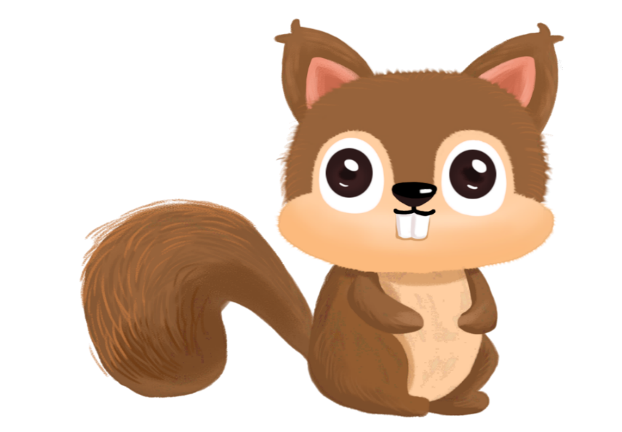
Nghe kể lại

Slide 5
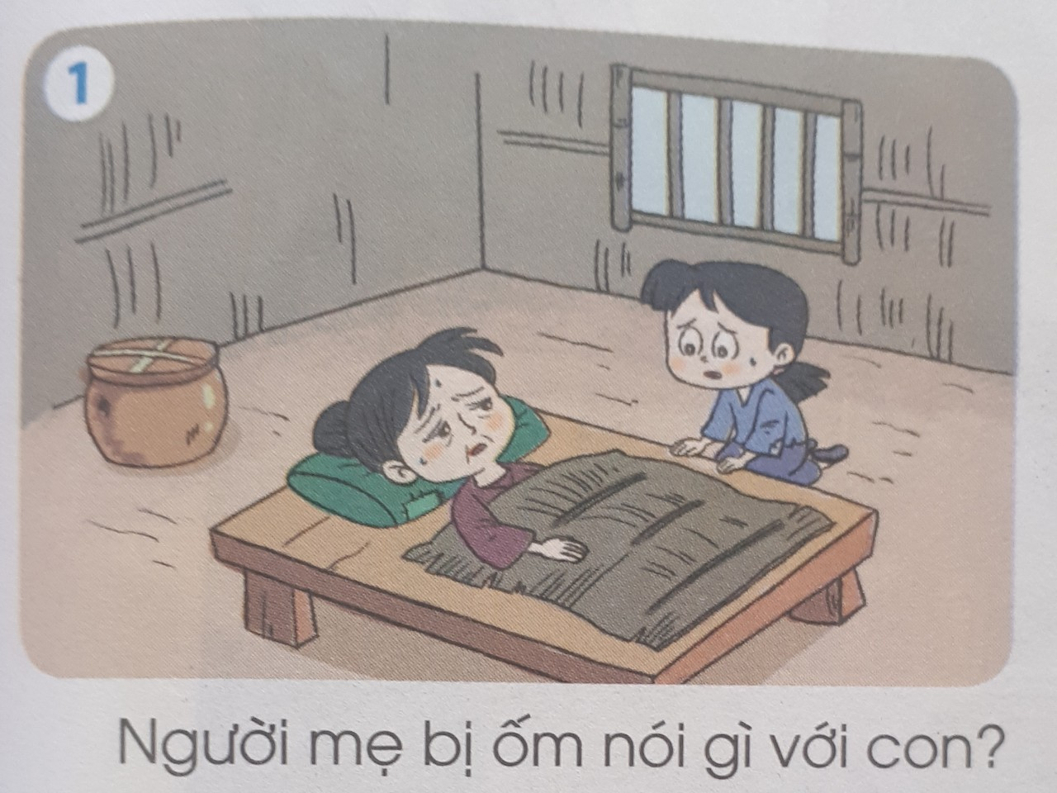
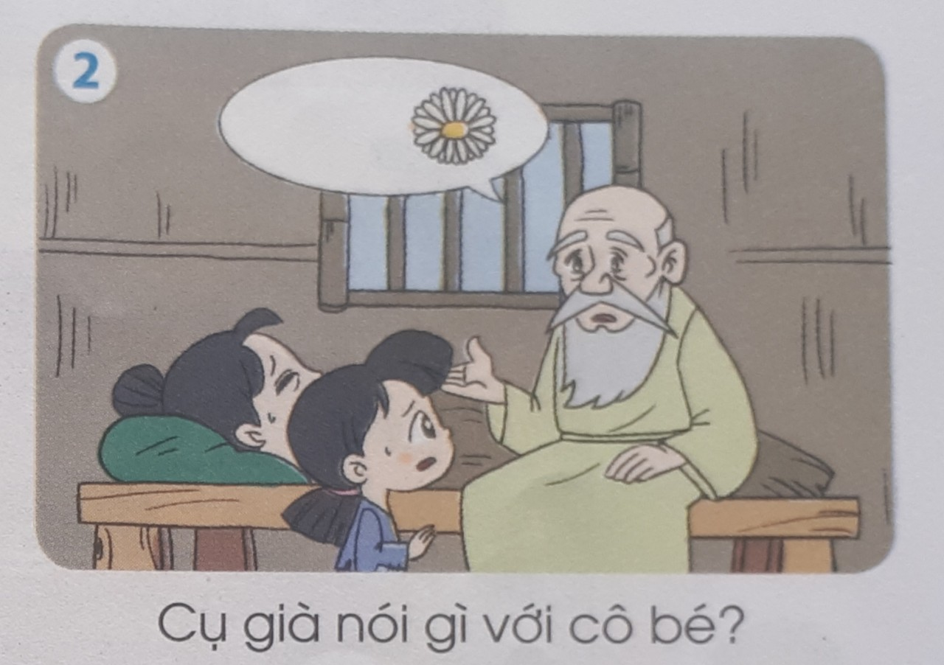
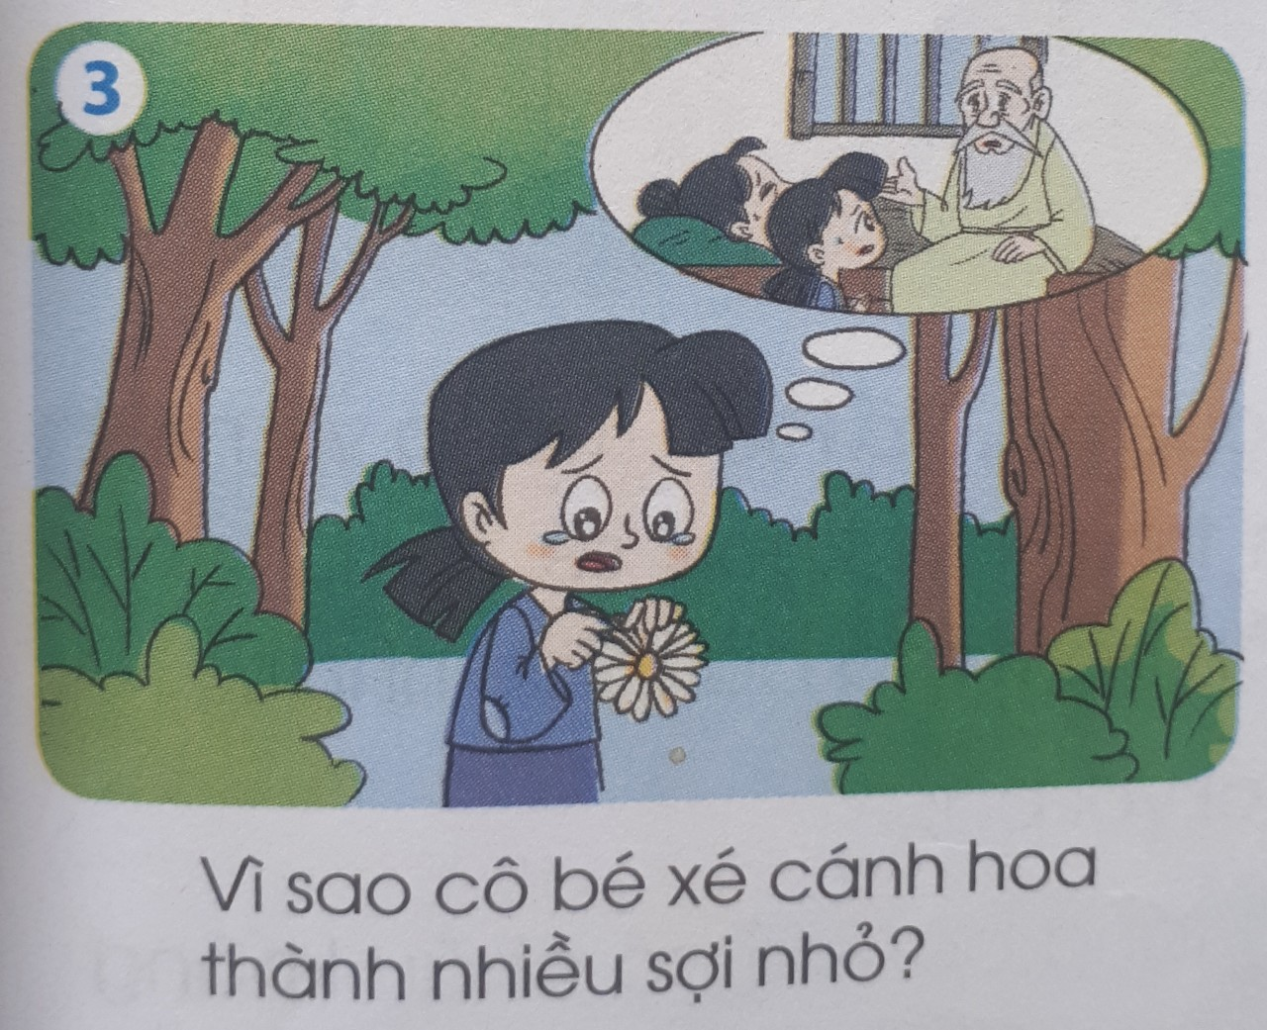
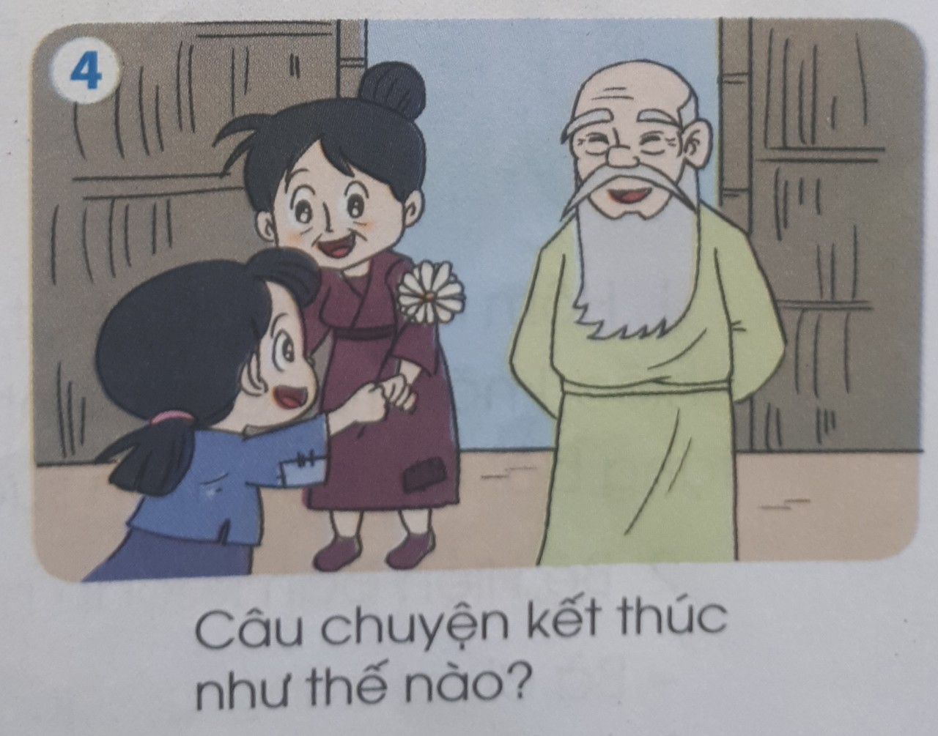

Slide 6
Cïng b¹n
Traû lêi c©u hái theo tranh
Qua trß ch¬i "Hép quµ bÝ mËt".
Notes:
6

Slide 7
Notes:
Cách chơi: Bấm vào thân hộp quà -> Xuất hiện câu hỏi, nhấp chuột để xuất hiện câu trả lời. Nhấp vào nắp hộp quà để tặng con một tràng vỗ tay. Bấm “Go home” để trờ về hộp quà tiếp theo và làm tương tự như trên.

Slide 8
Người mẹ bị ốm nói gì với con?
GO HOME
You are given 3 candies
Mẹ mệt quá.
Con hãy mời thầy thuốc cho mẹ.

Slide 9
Cụ già nói gì với cô bé?
You are given 5 candies
Cháu hãy đến gốc đa đầu rừng, hái cho ta 1 bông hoa thật đẹp về làm thuốc.

Slide 10
Vì sao cô bé xé cánh hoa thành nhiều sợi nhỏ?
You are given 7 candies
Vì cô bé nghe cụ già nói: Mỗi cánh hoa là 1 ngày mẹ được sống thêm.

Slide 11
Câu chuyện kết thúc như thế nào?
You are given 2 candies
Mẹ cô bé đã khỏi bệnh.

Slide 13
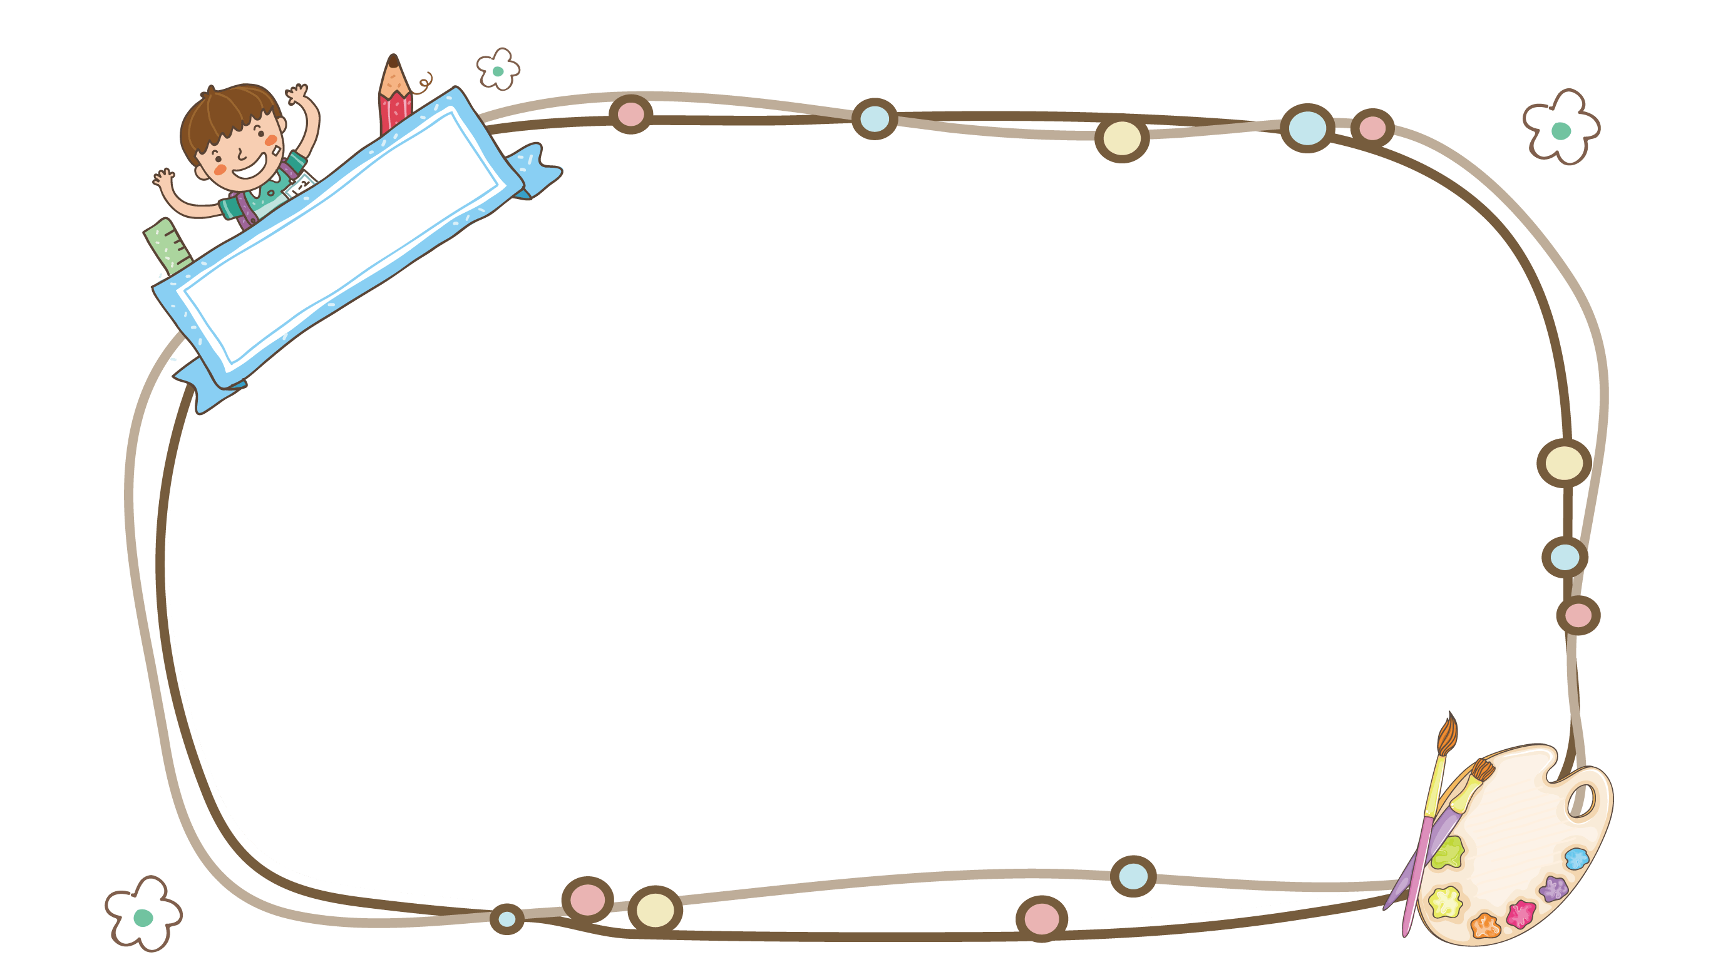
Cô bé là người như thế nào?
Cô bé rất thông minh và hiếu thảo.
Notes:
13

Slide 14
HẸN GẶP LẠI

